Slide 1
מערכת שידורים לאומית

Slide 2
זיכרון חורבן הבית השני
תרבות יהודית-ישראלית (כיתה ט')
שם המורה: אביתר גוזנר

Slide 3
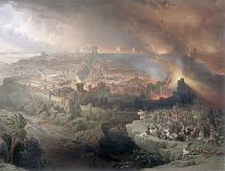
מה נלמד היום
מהו בית המקדש השני ומה הוביל לחורבנו?
מה המשמעות של ימי זיכרון ואבל לאומיים?
מקור (מהתוספתא) המתאר את המחלוקת שהייתה אחרי חורבן הבית על דרך הזיכרון והאבל הרצוי
פסוקים ממגילת איכה המתארת את החורבן
המחשה של חורבן בית המקדש
שיר של נעמי שמר העוסק בתחושת כאב וחורבן

Slide 4
חורבן הבית השני – על מה אנחנו מדברים?

Slide 5
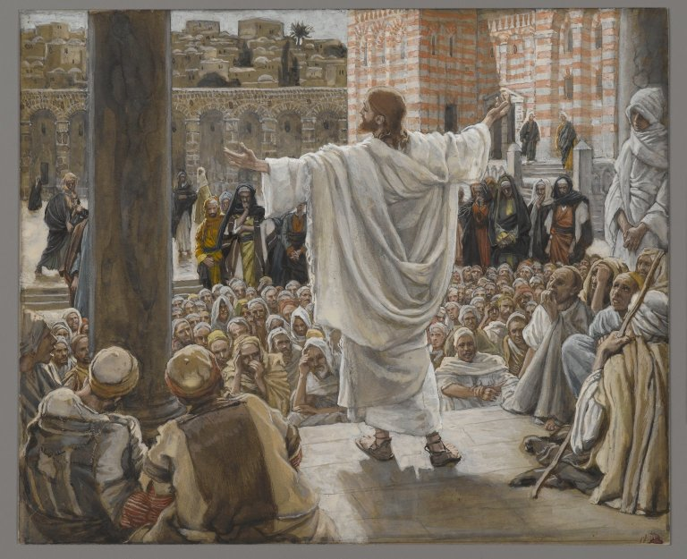
מלכים א', ח: תפילת שלמה בזמן חנוכת המקדש הראשון:
... כָּל-תְּפִלָּה כָל-תְּחִנָּה, אֲשֶׁר תִהְיֶה לְכָל-הָאָדָם, לְכֹל עַמְּךָ יִשְׂרָאֵל –
וּפָרַשׂ כַּפָּיו אֶל-הַבַּיִת הַזֶּה.
וְאַתָּה תִּשְׁמַע [מן] הַשָּׁמַיִם, מְכוֹן שִׁבְתֶּךָ,
וְסָלַחְתָּ וְעָשִׂיתָ,
וְנָתַתָּ לָאִישׁ כְּכָל-דְּרָכָיו, אֲשֶׁר תֵּדַע אֶת-לְבָבוֹ ...
וְגַם אֶל-הַנָּכְרִי אֲשֶׁר לֹא-מֵעַמְּךָ יִשְׂרָאֵל הוּא,
וּבָא מֵאֶרֶץ רְחוֹקָה ...
וּבָא וְהִתְפַּלֵּל, אֶל-הַבַּיִת הַזֶּה –
אַתָּה תִּשְׁמַע הַשָּׁמַיִם, מְכוֹן שִׁבְתֶּךָ,
וְעָשִׂיתָ כְּכֹל אֲשֶׁר-יִקְרָא אֵלֶיךָ ...
לָדַעַת, כִּי-שִׁמְךָ נִקְרָא עַל-הַבַּיִת הַזֶּה אֲשֶׁר בָּנִיתִי.

Slide 6
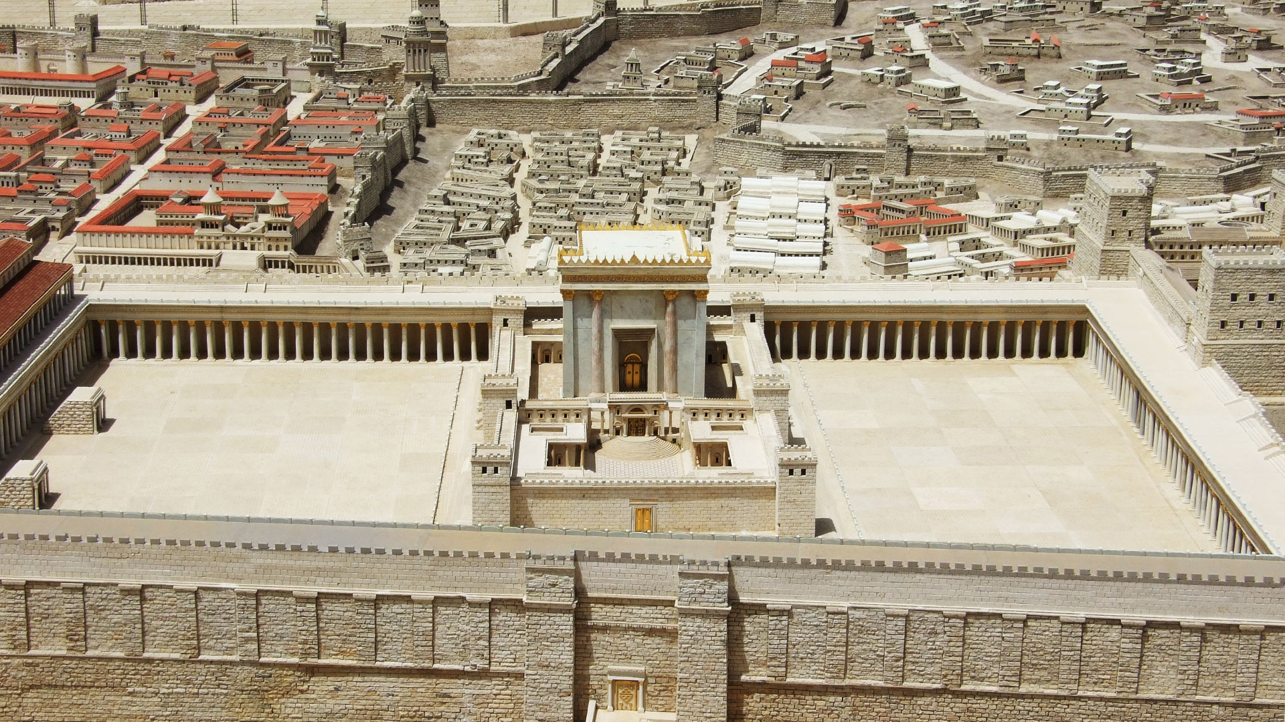
דגם של ירושלים העתיקה ובית המקדש השני (במוזיאון ישראל בירושלים)

Slide 7
מה סימלו ירושלים ובית המקדש עבור עם ישראל בתקופה הקדומה?
כִּי מִצִּיּוֹן תֵּצֵא תוֹרָה
וּדְבַר ה' מִירוּשָׁלִָם. (ישעיהו ב,3)
... כִּי בֵיתִי בֵּית תְּפִלָּה
יִקָּרֵא לְכָל הָעַמִּים. (ישעיהו נו,7)
צִיּ֖וֹן בְּמִשְׁפָּ֣ט תִּפָּדֶ֑ה וְשָׁבֶ֖יהָ בִּצְדָקָֽה.
(ישעיהו א,27)
מִי יַעֲלֶה בְהַר ה' וּמִי יָקוּם בִּמְקוֹם קָדְשׁוֹ?
נְקִי כַפַּיִם וּבַר לֵבָב ... (תהילים כד,3-4)
וְשָׂמַחְתָּ לִפְנֵי ה' אֱלֹהֶיךָ אַתָּה וּבִנְךָ וּבִתֶּךָ וְעַבְדְּךָ וַאֲמָתֶךָ וְהַלֵּוִי אֲשֶׁר בִּשְׁעָרֶיךָ וְהַגֵּר וְהַיָּתוֹם וְהָאַלְמָנָה אֲשֶׁר בְּקִרְבֶּךָ –
בַּמָּקוֹם אֲשֶׁר יִבְחַר ה' אֱלֹהֶיךָ לְשַׁכֵּן שְׁמוֹ שָׁם. (דברים טז,11 )

Slide 8
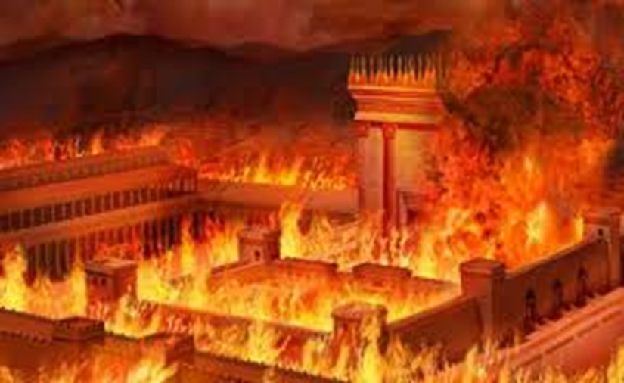
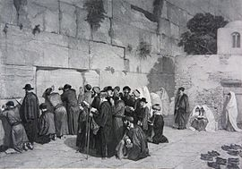
חורבן הבית
כך מכונה חורבן ירושלים והמקדש:
הבית הראשון נחרב בידי הבבלים –
בשנת 586 לפני הספירה.
הבית השני נחרב בידי הרומאים –
בשנת 70 לספירה.
אחרי שני החורבנים יצא רוב העם לגלות.
זכר החורבן מצוין כבר אלפי שנים מדי שנה בארבעה ימי צום לאורך השנה, המציינים שלבים שונים עד לחורבן.
שיאם במועד החורבן עצמו – ט' באב (צום תשעה באב), שבו לפי המסורת נחרבו שני בתי המקדש – הראשון והשני.

Slide 9
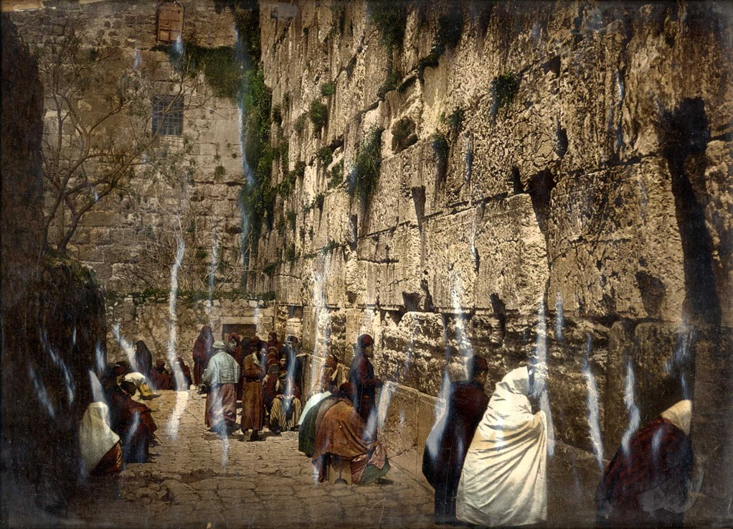
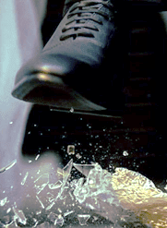
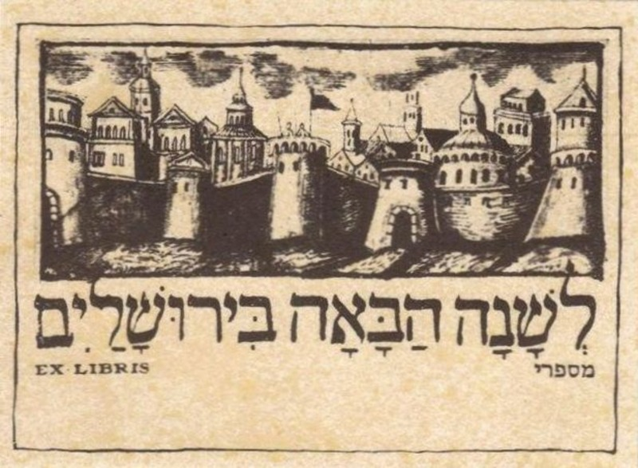
מכאן אפשר להבין עד כמה חורבן ירושלים והמקדש היו מכה קשה ושבר עמוק לעם מאז ובמשך מאות ואלפי שנים,
שבהן יהודים בכל העולם זכרו את ירושלים והתפללו לבניינה המחודש.
וּבְנֵה יְרוּשָׁלַיִם עִיר הַקֹּדֶשׁ בִּמְהֵרָה בְיָמֵינוּ... (מן התפילה)
אִם אֶשְׁכָּחֵךְ יְרוּשָׁלַיִם תִּשְׁכַּח יְמִינִי, תִּדְבַּק לְשׁוֹנִי לְחִכִּי אִם לֹא אֶזְכְּרֵכִי, אִם לֹא אַעֲלֶה אֶת יְרוּשָׁלַיִם עַל רֹאשׁ שִׂמְחָתִי ... (תהילים קלז,5)

Slide 10
אילו עוד ימי זיכרון ואבל לאומי יש לנו בלוח השנה? מה זוכרים בהם ועל מה מתאבלים בהם? מה חשיבותם של ימים כאלו בלוח השנה?

Slide 11
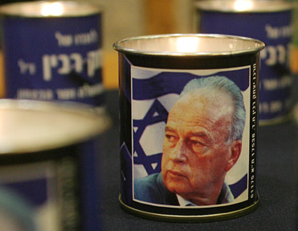
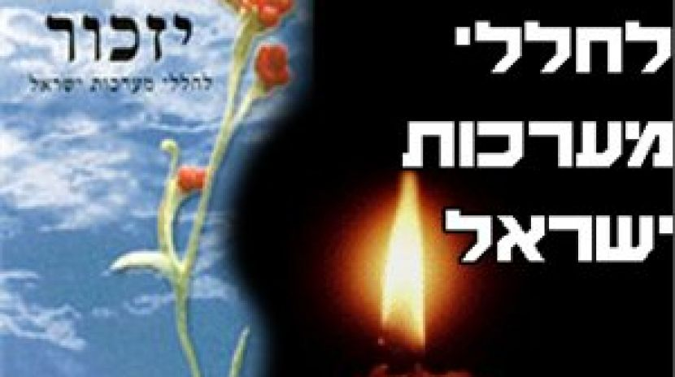
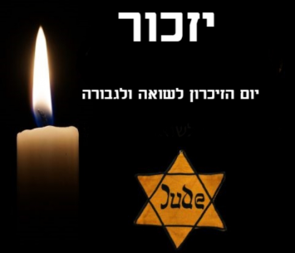
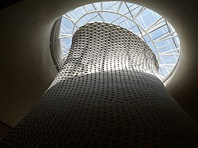
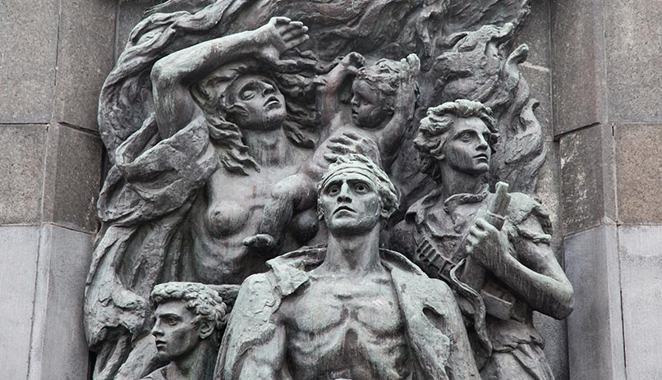
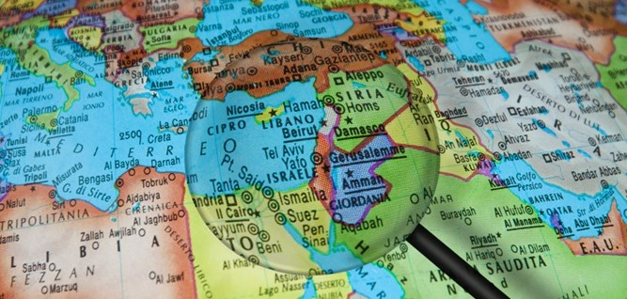
אילו עוד ימים ודרכי זיכרון ואבל לאומי יש לנו בלוח השנה?
יום הזיכרון לציון היציאה והגירוש של היהודים מארצות ערב ומאיראן

Slide 12
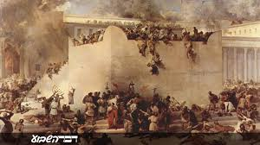
תוספתא, מסכת סוטה, ט"ו, ה
איך זוכרים?
התוספתא (=תוספת) מורכבת מברייתות (משניות חיצוניות) שלא הוכנסו לספר המשנה.
משחרב הבית האחרון רבו פרושין בישראל, שלא היו אוכלין בשר ולא שותין יין.
נטפל להן ר' יהושע, אמר להן: בניי, מפני מה אין אתם אוכלים בשר?
אמרו לו: נאכל בשר, שבכל יום היה תמיד קרב לגבי מזבח, ועכשיו בטל?!
אמר להן: לא נאכל.
ומפני מה אין אתם שותים יין?
אמרו לו: יין נשתה, שבכל יום היה מתנסך על גבי המזבח,
ועכשיו בטל?!
אמר להם: לא נשתה.
אמר להם: אם כן –
לחם לא נאכל, שממנו היו מביאין שתי הלחם ולחם הפנים;
מים לא נשתה, שמהן היו מנסכין מים בחג;
תאנים וענבים לא נאכל, שמהן מביאין בכורים בעצרת!
שתקו.

Slide 13
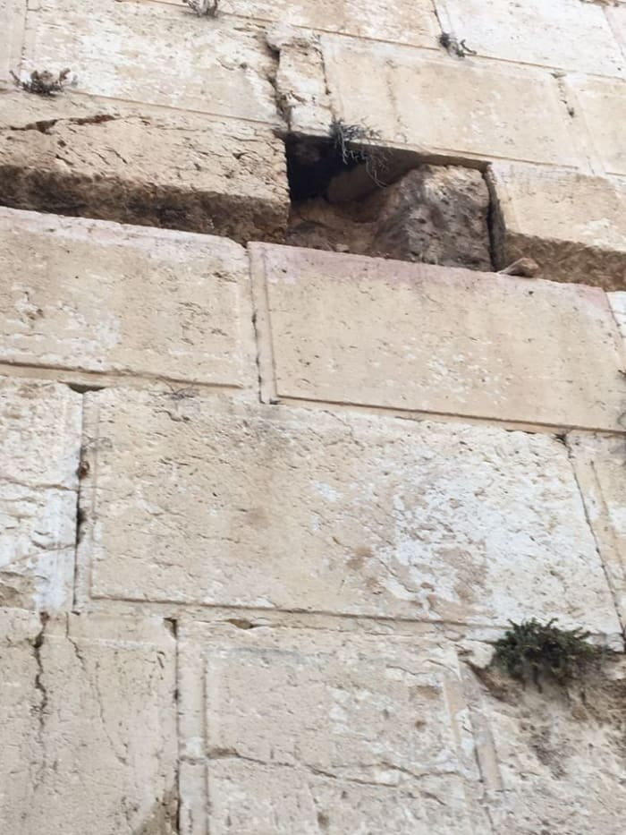
תוספתא, סוטה, ט"ו, ה - המשך
אמר להם: בניי, להתאבל יותר מדיי אי אפשר,
ושלא להתאבל כלל אי אפשר.
אלא כך אמרו חכמים: סד אדם את ביתו בסיד ומשייר דבר מועט,
זכר לירושלם;
עושה אדם צרכי סעודה ומשייר דבר מועט,
זכר לירושלם;
עושה אשה תכשיטין ומשיירת דבר מועט,
זכר לירושלם.
שנאמר (תהילים קל"ז ה): 'אם אשכחך ירושלם תשכח ימיני,
תדבק לשוני לחכי אם לא אזכרכי', וגו'.
וכל המתאבלים עליה בעולם הזה שמחים עמה לעולם הבא,
שנאמר (ישעיהו ס"ו י): 'שמחו את ירושלים וגילו בה כל אוהביה' וגו'.
הציעו דוגמאות אישיות לדרכים לשימור זיכרון פרטי או זיכרון לאומי.

Slide 14
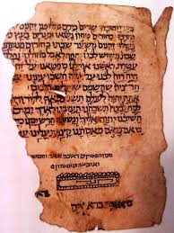
איכה א' פסוקים א'-ב'
איכה היא מגילת קינות על חורבן בית המקדש ונמצאת בתנ"ך.
אֵיכָה יָשְׁבָה בָדָד הָעִיר רַבָּתִי עָם, הָיְתָה כְּאַלְמָנָה?
רַבָּתִי בַגּוֹיִם, שָׂרָתִי בַּמְּדִינוֹת, הָיְתָה לָמַס.
בָּכוֹ תִבְכֶּה בַּלַּיְלָה וְדִמְעָתָהּ עַל לֶחֱיָהּ,
אֵין לָהּ מְנַחֵם מִכָּל אֹהֲבֶיהָ.
כָּל רֵעֶיהָ בָּגְדוּ בָהּ, הָיוּ לָהּ לְאֹיְבִים.
בפסוקים אלה ירושלים משולה לאלמנה ועם ישראל ליתומים.
מיהו האב הנפטר? מה יכול להיות הקשר בין חורבן דתי לאומי למוות במשפחה?

Slide 15
המחשה של חורבן בית המקדש

Slide 16
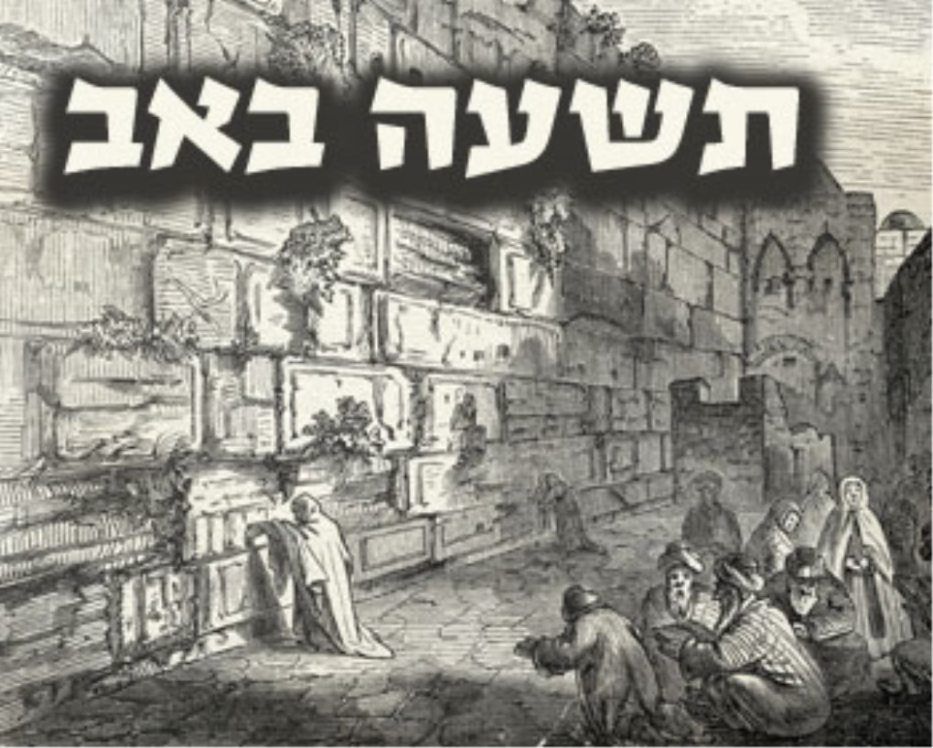
למה לזכור את משברי העבר?
מסופר על נפוליאון בונפרטה קיסר צרפת שעבר ממקום למקום במסעות כיבושיו.
באחת הפעמים הוא הסתובב ברחובות העיר, רכוב על סוסו, ונקלע לשכונת היהודים בערב תשעה באב.
לתדהמתו הוא ראה אותם יושבים בבית הכנסת על הרצפה בחשיכה, נרות בידם, והם יושבים ובוכים.
הוא שאל לפשר הדבר, והשיבו לו שהם בוכים ומקוננים על בית המקדש שנחרב.
נפוליאון התפלא, כיוון שלא שמע על שום מקדש יהודי שחרב בזמנו...
כשהשיבו לו שהם מתאבלים על מקדש שחרב לפני אלפי שנים, הוא התפעל ואמר:
"עם שיש לו כזה זיכרון ויחס לעבר שלו, אני בטוח שעוד נכון לו עתיד" ...

Slide 17
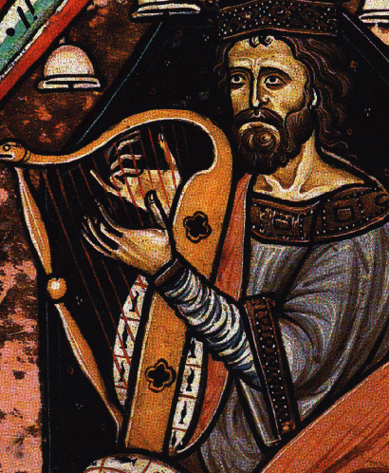
תהלים קכ"ב
ספר תהלים – ספר מזמורים שאותו מייחסת המסורת לדוד המלך.
שִׁיר הַמַּעֲלוֹת לְדָוִד:
שָׂמַחְתִּי בְּאֹמְרִים לִי: בֵּית ה' נֵלֵךְ!
עֹמְדוֹת הָיוּ רַגְלֵינוּ בִּשְׁעָרַיִךְ יְרוּשָׁלִָם.
יְרוּשָׁלִַם הַבְּנוּיָה כְּעִיר שֶׁחֻבְּרָה לָּהּ יַחְדָּו.
שֶׁשָּׁם עָלוּ שְׁבָטִים, שִׁבְטֵי יָהּ, עֵדוּת לְיִשְׂרָאֵל, לְהֹדוֹת לְשֵׁם ה'.
כִּי שָׁמָּה יָשְׁבוּ כִסְאוֹת לְמִשְׁפָּט – כִּסְאוֹת לְבֵית דָּוִד.
שַׁאֲלוּ שְׁלוֹם יְרוּשָׁלִָם, יִשְׁלָיוּ אֹהֲבָיִךְ.
יְהִי שָׁלוֹם בְּחֵילֵךְ, שַׁלְוָה בְּאַרְמְנוֹתָיִךְ.
לְמַעַן אַחַי וְרֵעָי אֲדַבְּרָה נָּא שָׁלוֹם בָּךְ.
לְמַעַן בֵּית ה' אֱלֹהֵינוּ אֲבַקְשָׁה טוֹב לָךְ.
מאילו היבטים מוצגת בקטע זה ירושלים בתפארתה?

Slide 18
צמד רעים – "אין דבר"
אֵין דָּבָר אֵין דָּבָר
שָׁלֵם יוֹתֵר מִלֵּב שָׁבוּר
וְזוֹעֵק יוֹתֵר מִן הַדְּמָמָה
השיר (מלים ולחן: נעמי שמר)
מבוסס על אימרה חסידית
שמיוחסת למנהיגים חסידיים אחדים, בהם:
רבי מנחם-מנדל מקוצק,
רבי שמחה-בונם מפשיסחה,
רבי נחמן מברסלב,
ואחרים.

Slide 19
אין דבר / נעמי שמר
נעמי שמר הייתה משוררת ופזמונאית ישראלית (2004-1930)
אם אני תועה בדרך מאבד את הצפון וסופה גדולה עוברת מבשרת שיטפון ואני איני יודע מה יביא לי מחר משהו בתוך החושך מנחם אותי ושר אין דבר אין דבר שלם יותר מלב שבור ויותר זועק מן הדממה לב שבור ולב פצוע לב עייף מדיבורים הוא יודע אהבה שנקנתה בייסורים וכשהוא כמעט שוקע והמים עד צוואר משהו בתוך החושך מנחם אותו ושר
מטלה לסיכום:
בחרו שורה שאיתה אתם מזדהים במיוחד והסבירו מה עורר בכם הזדהות.
האמנם – "אין דבר יותר שלם מלב שבור"? הסבירו.

Slide 20
אז – מה היה לנו?
הזכרנו את מקומם וחשיבותם של ירושלים והמקדש בחיי העם היהודי בתקופות קדומות ועד היום.
הבנו את הרקע ההיסטורי לחורבן בית המקדש ואת השלכותיו.
שאלנו, מה החשיבות והמשמעות של ימי זיכרון ואבל לאומיים בכלל.
למדנו מקור מהתוספתא שבו ראינו מתח בין שתי גישות של זיכרון ואבל על חורבן הבית.
הכרנו את מגילת איכה העוסקת בחורבן הבית הראשון, ולמדנו את פסוקי הפתיחה שלה.
סיפרנו אגדה עממית על נפוליאון, המסבירה את חשיבות הזיכרון.
ראינו מזמר תהלים שבה מוצגת ירושלים בשיא תפארתה.
למדנו שיר של נעמי שמר, המבוסס על רעיון חסידי, ולפיו גם בכאב אפשר למצוא הרבה נחמה.

Slide 21
שימוש ביצירות מוגנות בזכויות יוצרים ואיתור בעלי זכויות
השימוש ביצירות במהלך שידור זה נעשה לפי סעיף 27א לחוק זכות יוצרים, תשס"ח-2007. אם הינך בעל הזכויות באחת היצירות, באפשרותך לבקש מאיתנו לחדול מהשימוש ביצירה, זאת באמצעות פנייה לדוא"ל rights@education.gov.il

